Slide 1
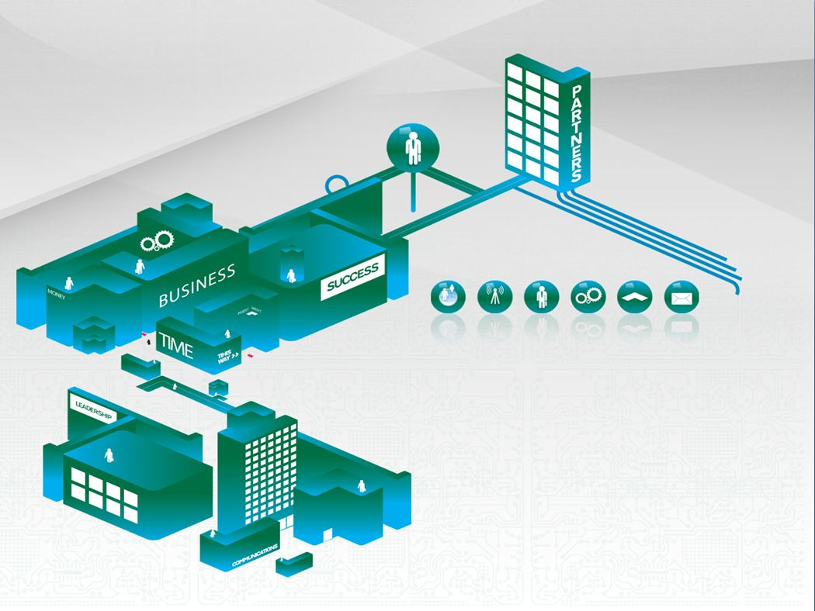
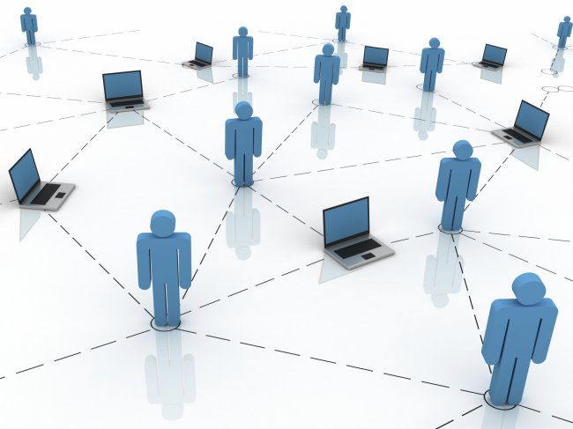
Локальные и глобальные компьютерные сети

Slide 2

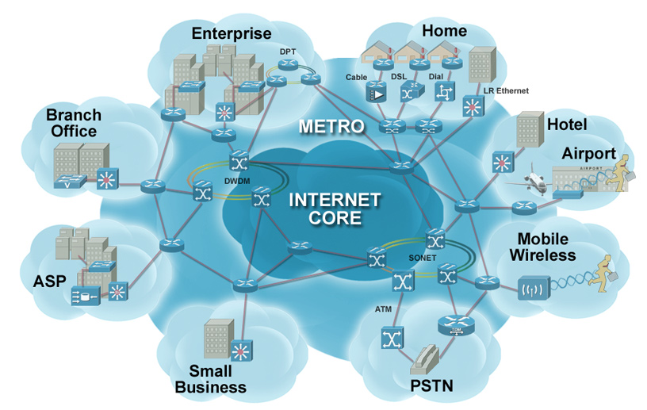
Определение
Компьютерная сеть –
это система компьютеров, связанная каналами передачи информации.

Slide 3

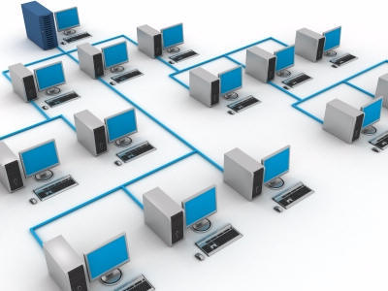
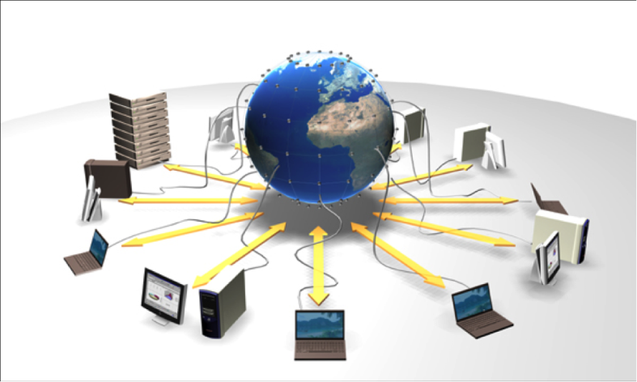
Виды сетей
Локальные
Глобальные

Slide 4

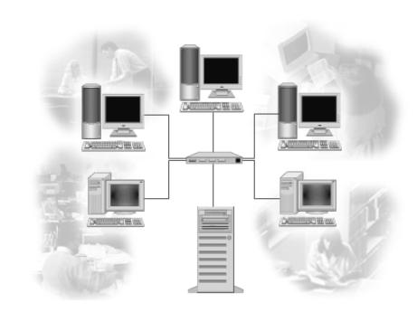
Локальные сети
Это сети небольшие по масштабам и работают в пределах одного помещения, здания, предприятия. Они объединяет относительно небольшое количество компьютеров.

Slide 5


Назначение ЛС
Обмен файлами между пользователями сети
Эффективное использование общедоступных ресурсов: большее пространство дисковой памяти, принтер, сканер, программное обеспечение и т.д.

Slide 6

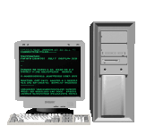
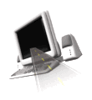
Основные свойства ЛС
Высокая скорость передачи, большая пропускная способность;
Низкий уровень ошибок передачи;
Ограниченное, точно определенное число компьютеров, подключаемых к сети;
Имеет один или несколько взаимосвязанных центров управления.

Slide 7

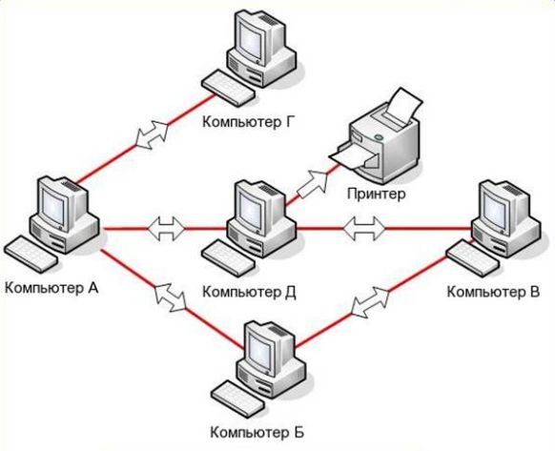
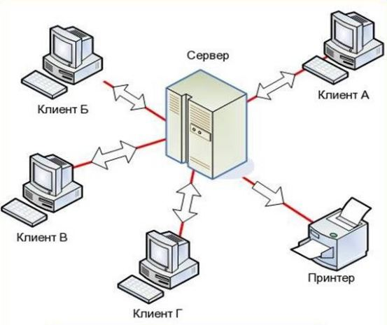
Виды локальных сетей
Одноранговые
Все компьютеры равноправны. Всего не более 10 компьютеров
Сеть на основе сервера
Один компьютер специально выделяется для хранения файлов и программных приложений

Slide 8

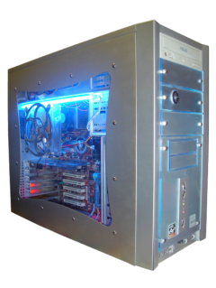
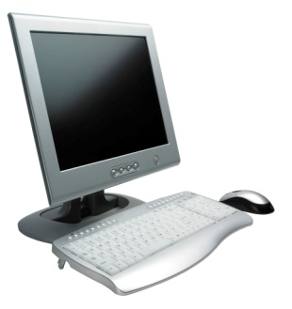
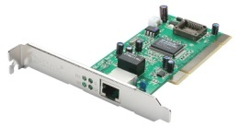
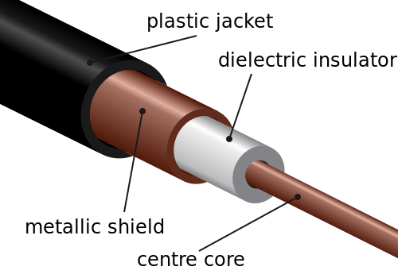
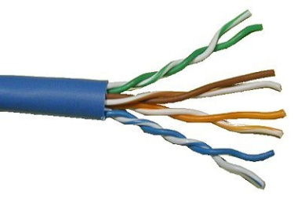
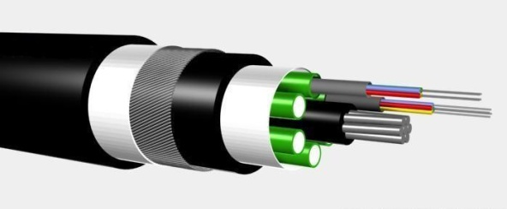
Аппаратное обеспечение сети
Для передачи и приема информации в сети каждый компьютер должен иметь специальную плату – сетевой адаптер
Соединение компьютеров между собой производится с помощью кабелей различных типов:
коаксиального
витая пара
оптоволоконного
В зависимости от типа сетевого адаптера и типа кабеля скорость передачи информации по локальной сети обычно находится в диапазоне от 10 до 100 Мбит/c.

Slide 9
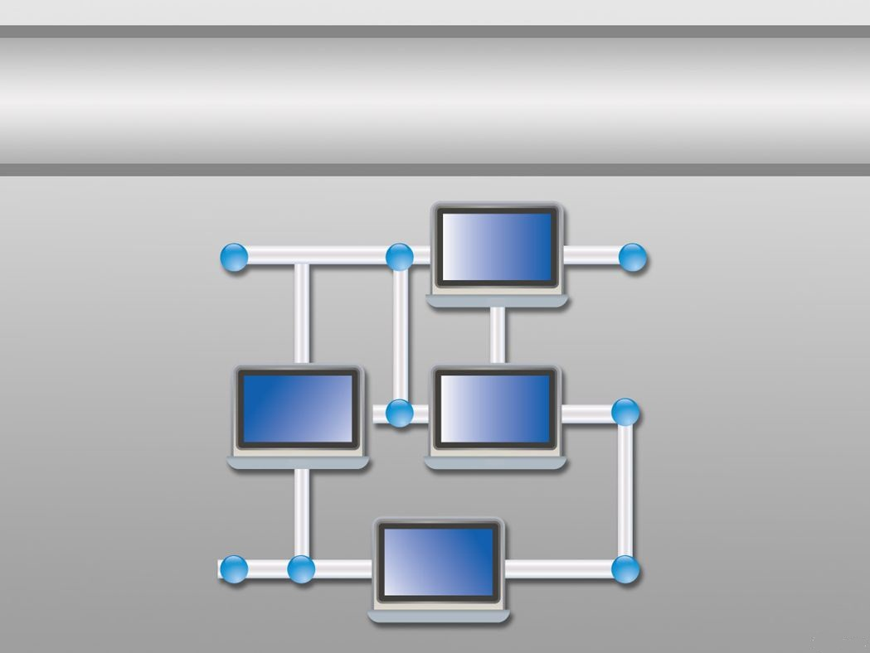
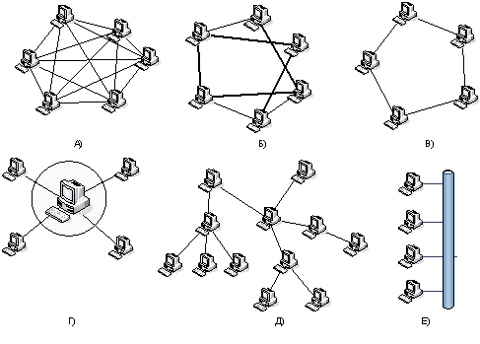
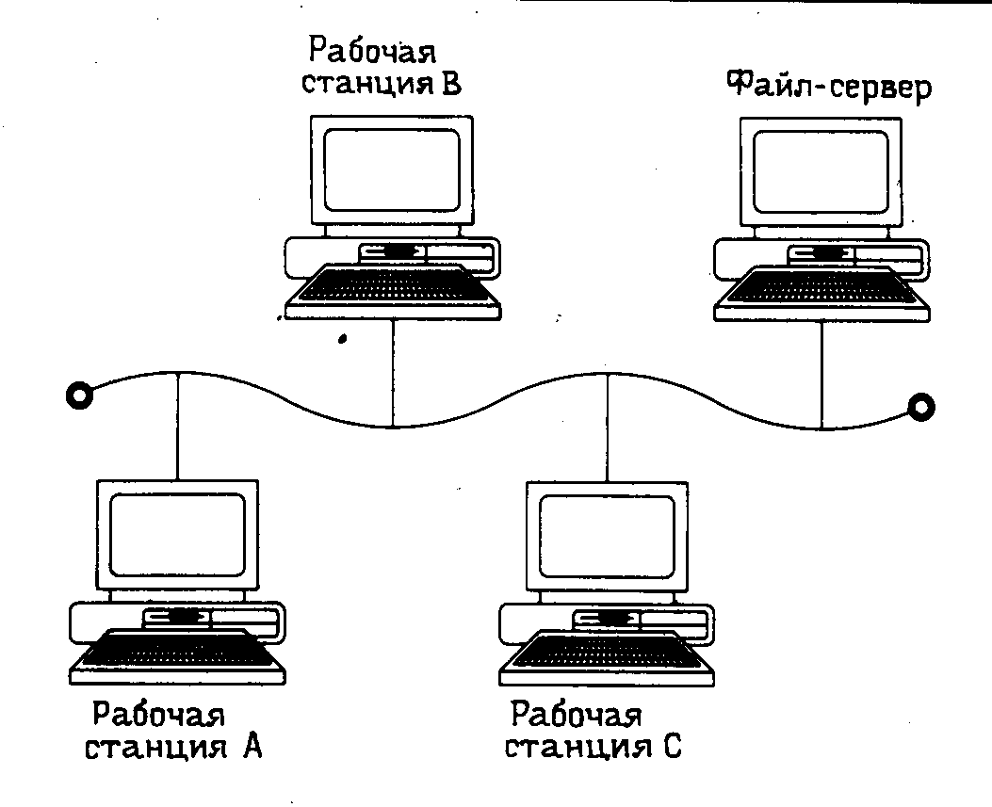
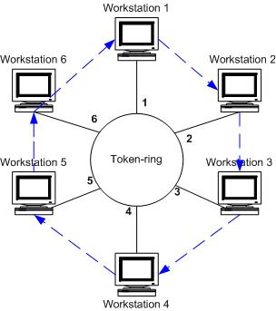
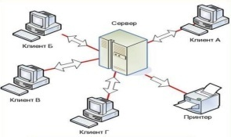
Общая схема соединения компьютеров в локальной сети называется
топологией сети
Все сети строятся на основе 3-х базовых топологий:
шина
кольцо
звезда
Кроме базовых топологий существуют топологии:
древовидная
ячеистая
полносвязанная

Slide 10
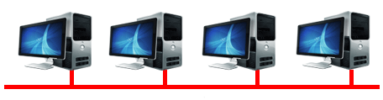
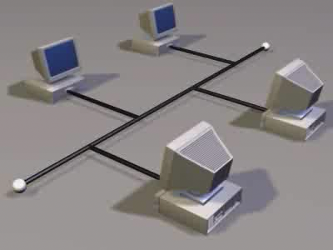
Шина
Используется один кабель вдоль которого подключены все компьютеры сети. Терминатор необходим для поглощения передаваемого сигнала на концах.
Недостатки:
Преимущества:
В каждый момент времени только один компьютер может вести передачу данных
Разрыв кабеля приводит к прекращению работы сети
При большом количестве компьютеров сеть работает медленно
Простота
При выходе одного компьютера из строя это не скажется на работе остальных

Slide 11
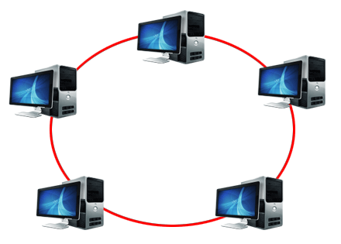
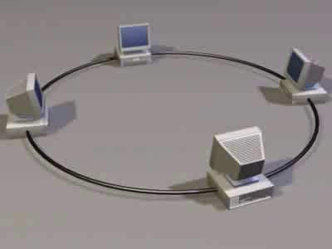
Кольцо
Сигналы передаются по кольцу в одном направлении и проходят через каждый компьютер.
Преимущества:
Недостатки:
У кабеля нет свободного конца и поэтому не нужен терминатор
Каждый компьютер усиливает сигналы передавая их следующему компьютеру
При выходе из строя одного компьютера прекращает функционировать вся сеть

Slide 12
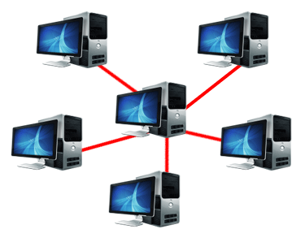
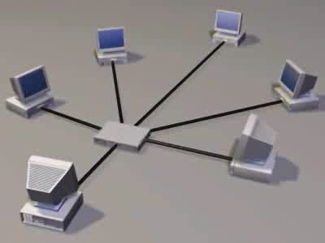
ЗВЕЗДА
Все компьютеры сети присоединены к центральному узлу (коммутатор (Hub)), образуя физический сегмент сети¹.
Преимущества:
Недостатки:
Управление сетью централизовано
При выходе из строя одного компьютера сеть остается работоспособной
При выходе из строя сервера сеть прекращает функционировать
Для больших сетей значительно увеличивается расход кабеля
¹ Сегме́нт сети — логически или физически обособленная часть сети.

Slide 13

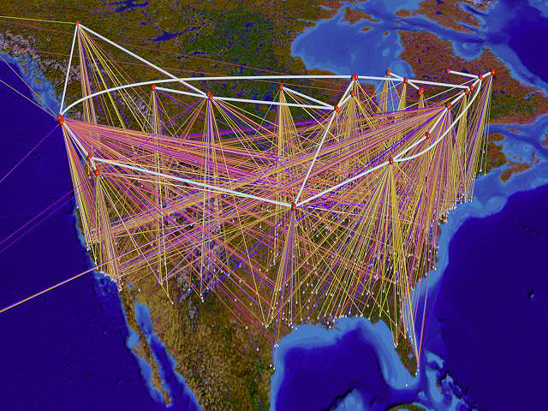
Объединение компьютерных сетей
Региональные сети – объединяют компьютеры в пределах одного региона (города, страны, континента).
Корпоративные сети – объединяют компьютеры одной организации в различных странах и городах, защищая их от несанкционированного доступа ( например MicroSoft Network).
Глобальная компьютерная сеть – объединяет многие локальные, региональные и корпоративные сети и включающая сотни миллионов компьютеров (INTERNET).
Internet (в переводе с английского – между сетей) – гигантская всемирная компьютерная сеть.
Ее назначение – обеспечить любому желающему постоянный доступ к любой информации.

Slide 14
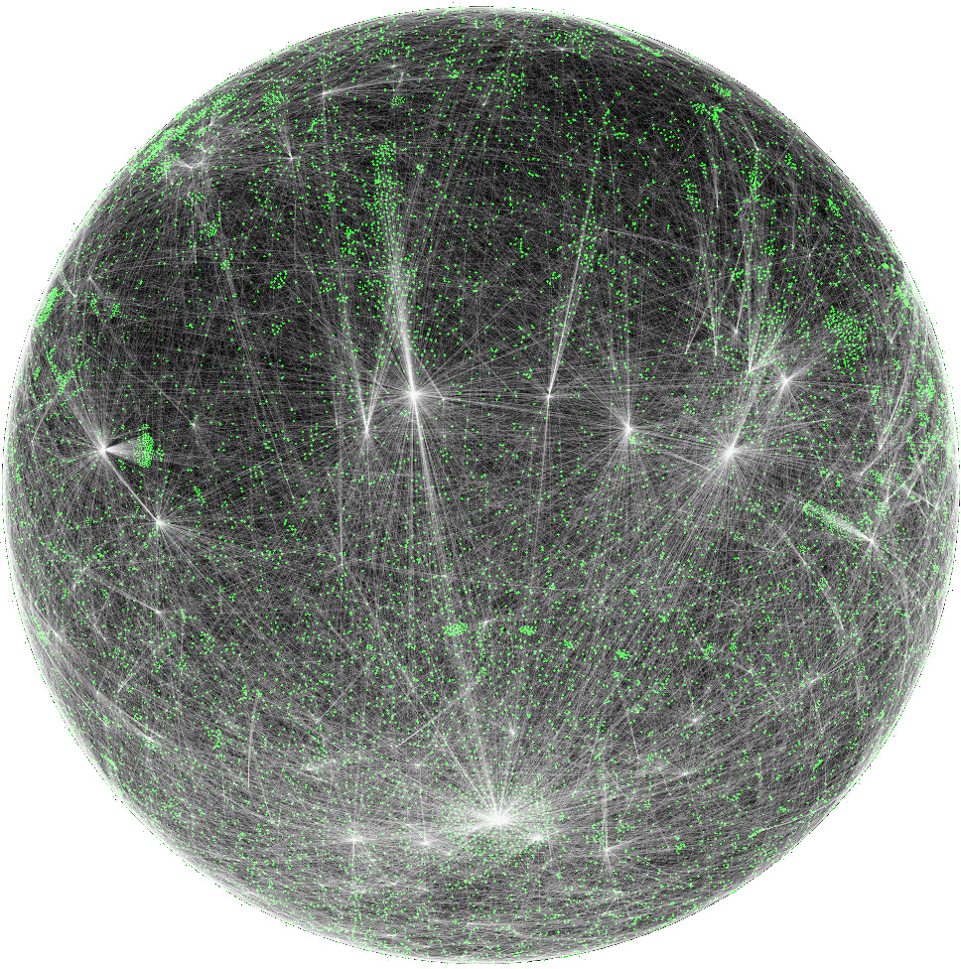
Internet (в переводе с английского – между сетей) – гигантская всемирная компьютерная сеть.
Ее назначение – обеспечить любому желающему постоянный доступ к любой информации.
Internet Protocol (IP) — межсетевой протокол. Относится к маршрутизируемым протоколам сетевого уровня семейства TCP/IP. Именно IP стал тем протоколом, который объединил отдельные подсети во всемирную сеть Интернет. На данный момент существует два основных вида протоколов сети IPv4 и IPv6

Slide 15

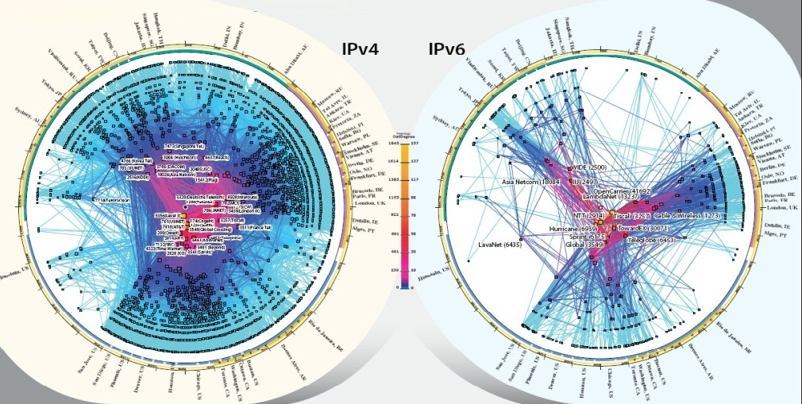
IPv4 использует 32-битные (четырёхбайтные) адреса, ограничивающие адресное пространство 4 294 967 296 (2³²) возможными уникальными адресами.
IPv6— новая версия протокола IP, призванная решить проблемы, с которыми столкнулась предыдущая версия (IPv4) при её использовании в Интернете, за счёт использования длины адреса 128 бит вместо 32.
Карта топологии сети Internet IPv4 и IPv6
Автор:

Slide 16
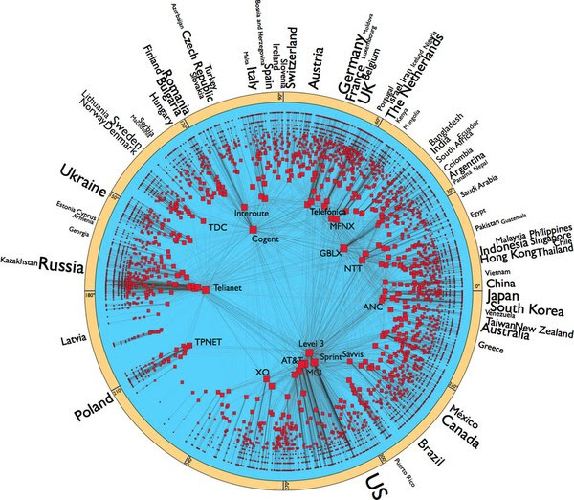


Виды подключения к INTERNET
Сеансовое подключение – пользователь подключен к Сети не постоянно, а лишь на определенное время. Данные передаются в Сеть в аналоговом виде.
Постоянное подключение - компьютер подключен к сети постоянно к быстрому каналу. Данные передаются в сеть в цифровом виде.

Slide 17

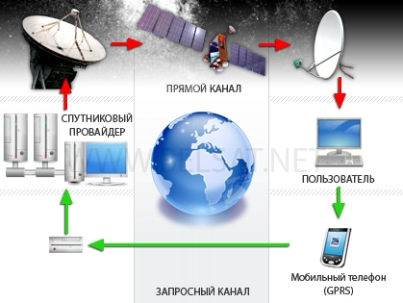
Виды сеансового подключения
Доступ по телефонной линии - через посредство телефонной линии и модема. Это самый распространенный вид связи в России. Скорость не более 56 кбит/с.
Асинхронное подключение через спутник - используется 2 канала связи:
в режиме передачи пользователь работает через обычный модем
в режиме приема используется быстрый спутниковый канал (до 512 кбит/с) (4G)
Доступ через мобильный телефон (3G) - для приема и передачи из сети INTERNET информации, как правило, небольшого объема.

Slide 18


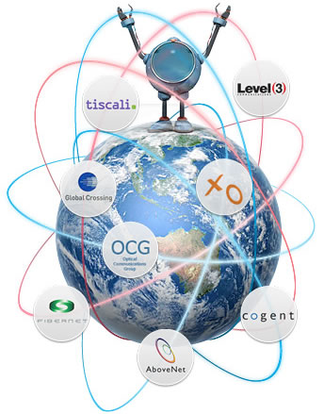
Постоянное подключение
Асинхронный доступ по телефонной линии (ADSL) - высокая скорость передачи информации (512 кбит/с), но и высокая стоимость оборудования а также времени работы. В России такой способ пока еще только развивается.
Подключение через локальную сеть дома или района - не требует высоких затрат, но существуют ограничения на объем скачиваемой информации. За превышение этого объема (трафика) - дополнительная оплата.
Синхронный доступ по выделенному каналу - выделяется канал связи, рассчитанный на определенную скорость работы (от 64 кбит/с до нескольких Мбит/с). Для частного пользователя в России слишком дорогое удовольствие.

